Slide 1
대동물 생산학 및 실습
우사 설계

Slide 2
O . K 목장
유머러스 한 목장이름으로 유쾌하고 역동적인 이미지 부여

Slide 3
목장 설명
목장-한우 사육을 위한목장으로 100두의 한우사육이 가능한 목장
부지-경북 의성군 금성면에 위치
규모-1200평의 건물 시설과 800평의 초지 조성
건물-우사 건물 2개 사료 및 건초저장고, 퇴비장, 사무실, 집
땅 값 평당 9만원X 2000평 = 1억8천
집은 사물실에 작은 방을 따로 만들어 일꾼부부에게 지급하며 농장주는 따로 도시에 살기로 함.

Slide 4
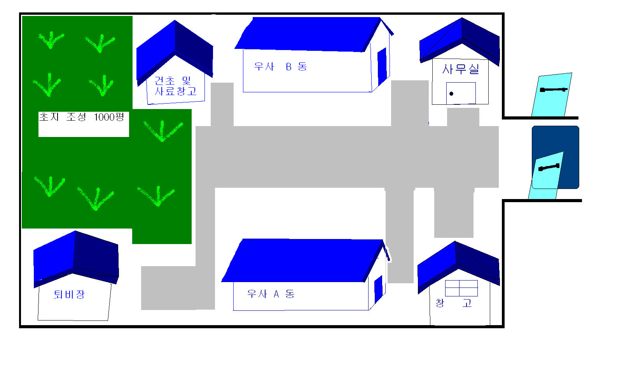
목장 배치도

Slide 5
시설비
우사 A동 B동 합쳐 400평 X 평당 시설비 50만원=1억8천
(평균-암소 3평, 거세우 2평 정도 필요)
퇴비장 80평 X 평당 시설비 70만원=5600만원
건초 및 사료 창고 80평 X 평당 시설비 70만원=5600만원
사무실 30평 X 평당 시설비 130만원=3900만원
창고 50평 X 평당 시설비 60만원=3000만원
모든 시설은 기본 철골 구조와 판넬을 자재로 쓴 경우
또한 우사의 경우 자동화 시설을 전제로 함
Total 650평 + 350(자투리 공간)=1000

Slide 6
밑소 및 장비 구입비
밑소 20두로 시작 할 경우
송아지값 약240만원 X 20 = 4천 800만원
스키로다 중고 800만원
트랙터 중고 2000만원
기타 인건비 부부 월 200 X 30개월 6000만원
Total 1억 6600만원

Slide 7
30개월 생산 후 출하시 까지의 비용
사료 약 220포 소모
1두당 30개월사육시 평균사료값 300만원
1두당 수도 광열비 및 기타 깔짚 및 약값 비용 50만원
30개월에 20두의 비육우 사육에 드는 비용
약 7천만원 소요

Slide 8
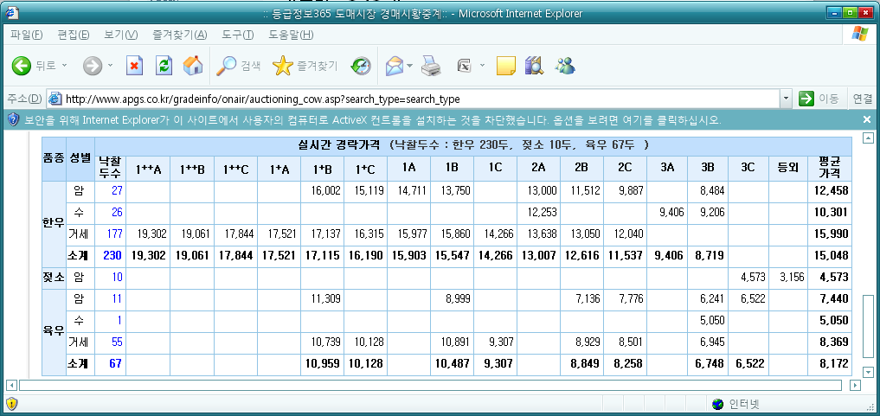
등급 당 가격
A++ Kg당 약 19000원 X 400Kg = 7600000
A+ Kg당 약 17500원 X 400Kg = 7000000
일등급 Kg당 약 16000원 X 400Kg = 6400000
이등급 Kg당 약 13000원 X 400Kg = 5200000

Slide 9
30개월 사육 후 출하
100마리 중 등급 비율
A++ 약 7% 20마리로 환산 2마리
A+ 약 17% 20마리로 환산 4마리
일등급 약 46% 20마리로 환산 8마리
이등급 30% 20마리로 환산 6마리
A++ 7600000 X 2 = 1520만원
A+ 7000000 X 4 = 2800만원
일등급 6400000 X 8 = 5120만원
이등급 5200000 X 6 = 3120만원 Total=12560만원

Slide 10
총 수입 및 총 지출
국가지원 사업 영농후계자금 평균7~8천 지원
30개월 비육우 판돈 12560만원
Total 2억560만원
총 땅값 18000만원
총 시설비 18100만원
총 장비값 및 밑소 값 및 인건비 16600만원
30개월 20두 비육우에 들어가는 비용7000만원
Total 5억9700만원

Slide 11
감사 합니다.

